Slide 1
Lecture 6
多视图几何
运动恢复结构问题
仿射运动恢复结构
透视运动恢复结构
应用

Slide 2
Lecture 6
多视图几何
运动恢复结构问题
仿射运动恢复结构
透视运动恢复结构
应用

Slide 3
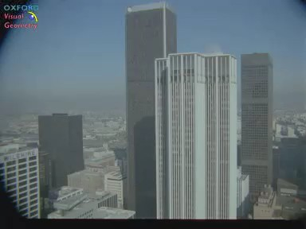
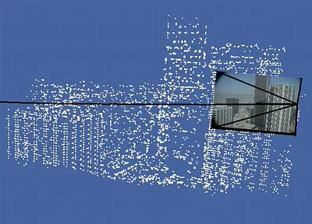
运动恢复结构问题
Structure from Motion (sfm)
Courtesy of Oxford Visual Geometry Group

Slide 4
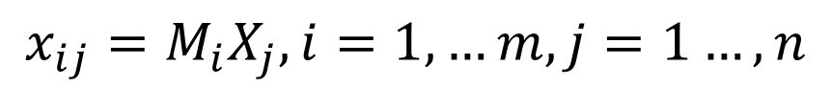
运动恢复结构问题
X_{j}
M_{m} ^{x}mj
^{x}1j
M₁
^{x}2j
M₂
给定有n个固定3D点的m个图像
$$x_{ij}=M_{i}X_{j},i=1,…m,j=1…,n$$

Slide 5
运动恢复结构问题
X_{j}
M_{m} ^{x}mj
^{x}1j
M₁
^{x}2j
M₂
从 m × n 个观测值 X_{ij} 估计:
m 个投影矩阵 M_{i}
运动（motion）
结构（structure）
n 个3D点 X_{j}

Slide 6
Lecture 6
多视图几何
运动恢复结构问题
仿射运动恢复结构
透视运动恢复结构
应用

Slide 7

仿射运动恢复结构
(更简单的问题)
World point X_{j}
Image 1
^{x}ij
Image i
从 m × n 个观测值 X_{ij} 估计:
m 个投影矩阵 M_{i} （仿射摄像机）
n 个3D点 X_{j}

Slide 8
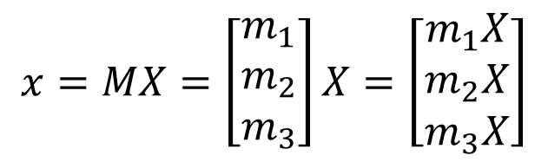
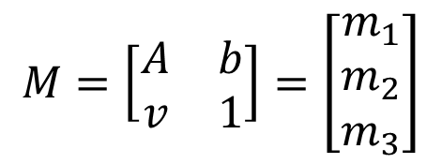
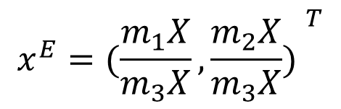
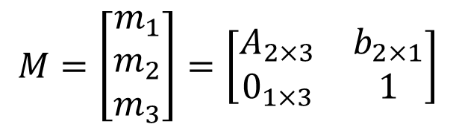
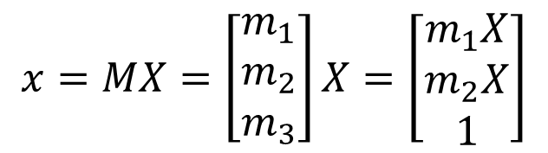
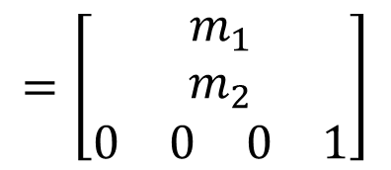
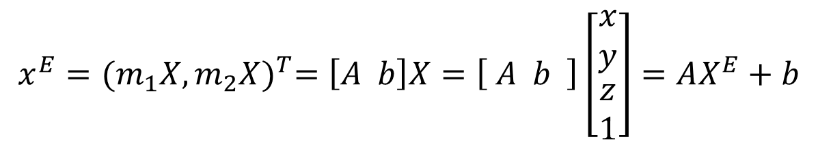
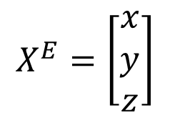
透视
$$x=MX=\left[\begin{matrix}m_{1} \\ m_{2} \\ m_{3}\end{matrix}\right]X=\left[\begin{matrix}m_{1}X \\ m_{2}X \\ m_{3}X\end{matrix}\right]$$
$$M=\left[\begin{matrix}A & b \\ v & 1\end{matrix}\right]=\left[\begin{matrix}m_{1} \\ m_{2} \\ m_{3}\end{matrix}\right]$$
$$x^{E}={(\frac{m_{1}X}{m_{3}X},\frac{m_{2}X}{m_{3}X}) }^{T}$$
仿射
$$x=MX=\left[\begin{matrix}m_{1} \\ m_{2} \\ m_{3}\end{matrix}\right]X=\left[\begin{matrix}m_{1}X \\ m_{2}X \\ 1\end{matrix}\right]$$
$$M=\left[\begin{matrix}m_{1} \\ m_{2} \\ m_{3}\end{matrix}\right]=\left[\begin{matrix}A_{2×3} & b_{2×1} \\ 0_{1×3} & 1\end{matrix}\right]$$
$$=\left[\begin{matrix}m_{1} \\ m_{2} \\ \begin{matrix}\begin{matrix}0 & 0\end{matrix} & \begin{matrix}0 & 1\end{matrix}\end{matrix}\end{matrix}\right]$$
$$x^{E}={(m_{1}X,m_{2}X)}^{T}=\left[A b\right]X=\left[ A b \right]\left[\begin{matrix}x \\ y \\ \begin{aligned}z \\ 1\end{aligned}\end{matrix}\right]=AX^{E}+b$$
[Eq. 3]
$$X^{E}=\left[\begin{matrix}x \\ y \\ z\end{matrix}\right]$$
放大率

Slide 9
仿射摄像机
X_{j}
^{x}1j
Image 1
^{x}i j
Image i
对于仿射情况（欧式空间中）
x_{ij} = A_{i}X _{j} + b_{i}
[Eq. 4]
2x1
2x3
3x1
2x1

Slide 10
仿射运动恢复结构问题
给定有n个固定3D点的m个图像，可以写出：
x_{ij} = A_{i}X _{j} + b_{i}
for i = 1, …,m and j = 1, … ,n
相机数量 点个数
问题：从 m × n 个观测值 x_{ij} 估计 m 个矩阵 A_{i} , m 个矩阵 b_{i} 和 n 个位置 X_{j}
有多少方程和多少未知参数？
2m×n方程 ，8m+3n-8未知参数

Slide 11
仿射运动恢复结构问题
两种方法：
代数方法 （仿射极几何；估计F；摄像机；点）
因式分解法

Slide 12
因式分解法–
Tomasi & Kanade算法
C. Tomasi and T. KanadeShape and motion from image streams under orthography: A factorization method. IJCV, 9(2):137-154, November 1992.
数据中心化
因式分解

Slide 13
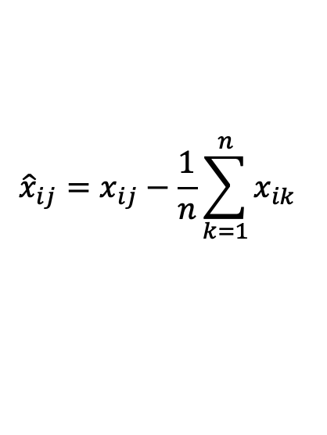
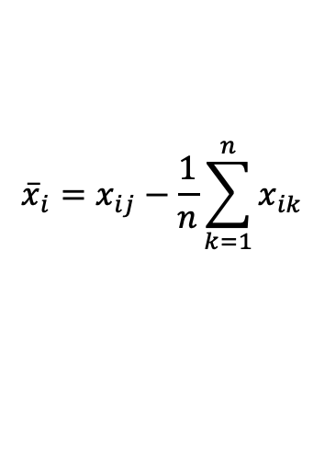
因式分解法 - 数据中心化
中心化：减去图像点的质心
$${\hat{x}}_{ij}=x_{ij}−\frac{1}{n}\sum_{k=1}^{n}{x_{ik}}$$
x_{i}
[Eq. 6]
X_{k}
x_{i}
^{x}ik
$${\overline{x}}_{i}=x_{ij}−\frac{1}{n}\sum_{k=1}^{n}{x_{ik}}$$
[Eq. 5]
Image i

Slide 14
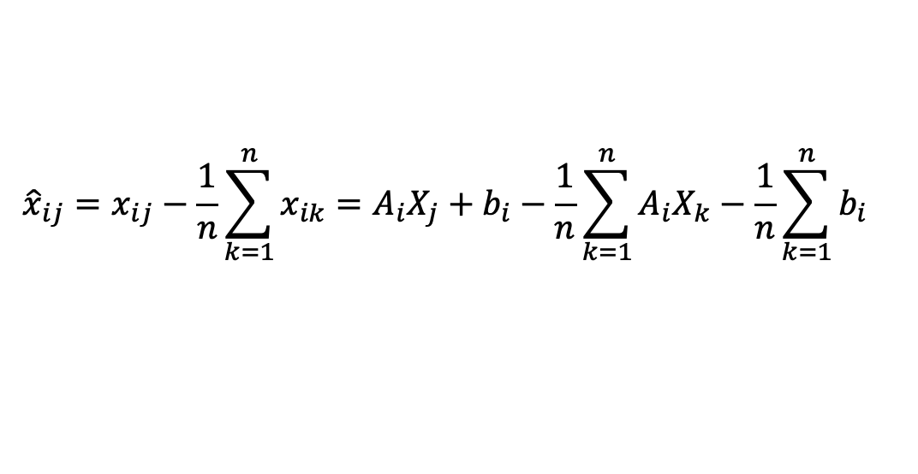
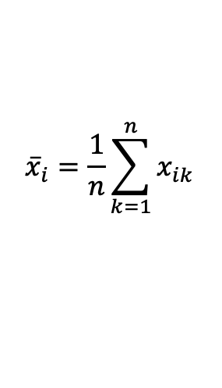
因式分解法 - 数据中心化
中心化：减去图像点的质心
$${\hat{x}}_{ij}=x_{ij}−\frac{1}{n}\sum_{k=1}^{n}{x_{ik}}=A_{i}X_{j}+b_{i}−\frac{1}{n}\sum_{k=1}^{n}{A_{i}X_{k}−\frac{1}{n}\sum_{k=1}^{n}{b_{i}}}$$
[Eq. 6]
^{x}ik
= A_{i}X_{k} + b_{i}
[Eq. 4]
X_{k}
x_{i}
^{x}ik
$${\overline{x}}_{i}=\frac{1}{n}\sum_{k=1}^{n}{x_{ik}}$$
[Eq. 5]

Slide 15
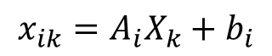
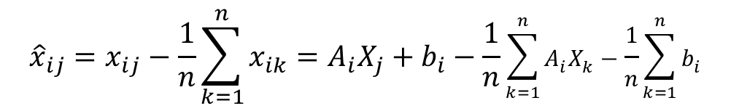
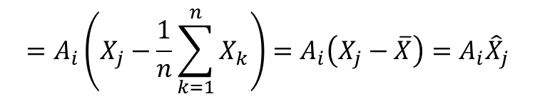
因式分解法 - 数据中心化
中心化：减去图像点的质心
$${\hat{x}}_{ij}=x_{ij}−\frac{1}{n}\sum_{k=1}^{n}{x_{ik}}=A_{i}X_{j}+b_{i}−\frac{1}{n}\sum_{k=1}^{n}{A_{i}X_{k}−\frac{1}{n}\sum_{k=1}^{n}{b_{i}}}$$
[Eq. 6]
$$=A_{i}\left(X_{j}−\frac{1}{n}\sum_{k=1}^{n}{X_{k}}\right)=A_{i}\left(X_{j}−\overline{X}\right)=A_{i}{\hat{X}}_{j}$$
[Eq. 4]
$$x_{ik}=A_{i}X_{k}+b_{i}$$
[Eq. 8]
X_{k}
X
1
n
x
X = ∑X_{k}
i
^{x}ik
[Eq. 7]
^{n} k=1
3D点的质心
1
n
x_{i} = ∑x_{ik}
n
k=1

Slide 16
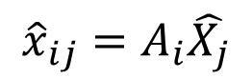
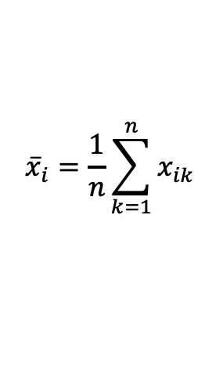
因式分解法 - 数据中心化
因此，中心化之后，每个归一化的测量点通过下式与3D点相关
$${\hat{x}}_{ij}=A_{i}\hat{X_{j}}$$
[Eq. 8]
X_{k}
X
1
n
x
X = ∑X_{k}
i
^{x}ik
[Eq. 7]
^{n} k=1
3D点的质心
$${\overline{x}}_{i}=\frac{1}{n}\sum_{k=1}^{n}{x_{ik}}$$

Slide 17
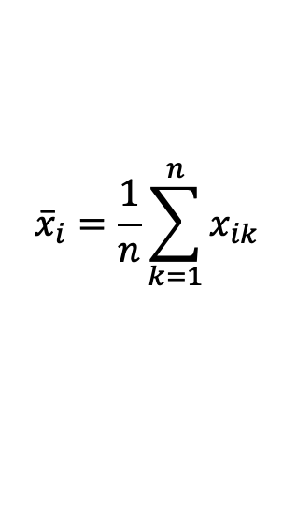
因式分解法 - 数据中心化
如果3D中点的质心＝世界参考系中心
xˆ_{ij} = A_{i}X^{ˆ} _{j} = A_{i}X _{j}
[Eq. 9]
X_{k}
X
1
n
x
X = ∑X_{k}
i
^{x}ik
[Eq. 7]
^{n} k=1
3D点的质心
$${\overline{x}}_{i}=\frac{1}{n}\sum_{k=1}^{n}{x_{ik}}$$

Slide 18
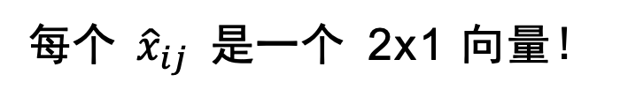
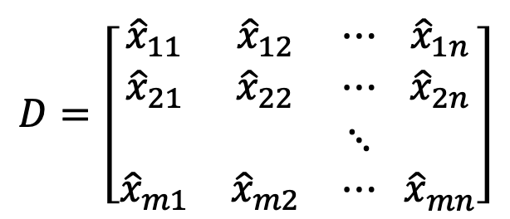
因式分解法 – 因式分解
创建一个 2m × n 维的数据(测量值)矩阵:
$$D=\left[\begin{matrix}{\hat{x}}_{11} & {\hat{x}}_{12} & ⋯ \\ {\hat{x}}_{21} & {\hat{x}}_{22} & ⋯ \\ \begin{aligned} \\ {\hat{x}}_{m1}\end{aligned} & \begin{aligned} \\ {\hat{x}}_{m2}\end{aligned} & \begin{aligned}⋱ \\ ⋯\end{aligned}\end{matrix} \begin{matrix}{\hat{x}}_{1n} \\ {\hat{x}}_{2n} \\ \begin{aligned} \\ {\hat{x}}_{mn}\end{aligned}\end{matrix}\right]$$
摄像机
(2 m )
点 (n )
每个 ${\hat{x}}_{ij}$ 是一个 2x1 向量!

Slide 19
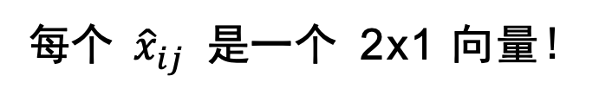
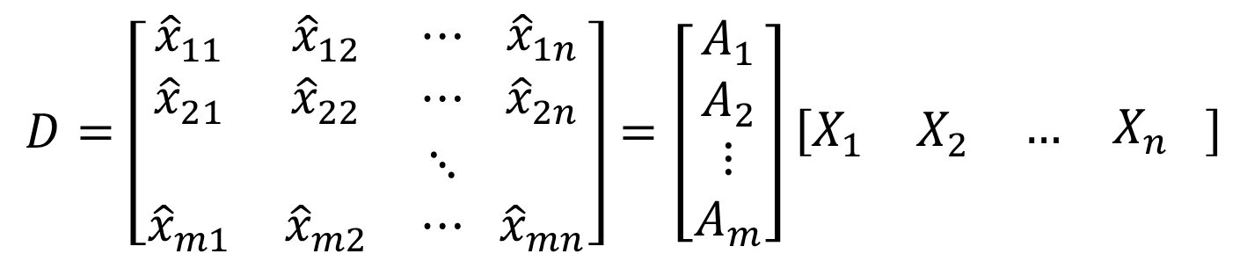
因式分解法 – 因式分解
创建一个 2m × n 维的数据(测量值)矩阵:
$$D=\left[\begin{matrix}{\hat{x}}_{11} & {\hat{x}}_{12} & ⋯ \\ {\hat{x}}_{21} & {\hat{x}}_{22} & ⋯ \\ \begin{aligned} \\ {\hat{x}}_{m1}\end{aligned} & \begin{aligned} \\ {\hat{x}}_{m2}\end{aligned} & \begin{aligned}⋱ \\ ⋯\end{aligned}\end{matrix} \begin{matrix}{\hat{x}}_{1n} \\ {\hat{x}}_{2n} \\ \begin{aligned} \\ {\hat{x}}_{mn}\end{aligned}\end{matrix}\right]=\left[\begin{matrix}A_{1} \\ A_{2} \\ \begin{aligned}⋮ \\ A_{m}\end{aligned}\end{matrix}\right]\left[\begin{matrix}X_{1} & X_{2} & \begin{matrix}… & X_{n}\end{matrix}\end{matrix} \right]$$
(2 m × n)
点 (3 × n )
S
M
摄像机
(2m × 3)
[Eq. 10]
每个 ${\hat{x}}_{ij}$ 是一个 2x1 向量!
A_{i} 是 2x3 维，X_{j} 是 3x1 维
测量矩阵 D = MS 秩为 3（它是 2mx3 矩阵和 3xn 矩阵的乘积）

Slide 20
因式分解测量矩阵
怎么分解D?
测量 D | = | 运动 M | × | 结构 S
 |  |  |  | n
 |  |  |  | D = MS
n |  | 3
2m
3

Slide 21
因式分解测量矩阵
通过计算D的奇异值分解！
D
U
W
_{V}T
2m
=
×
×
n
n
n
n
n

Slide 22
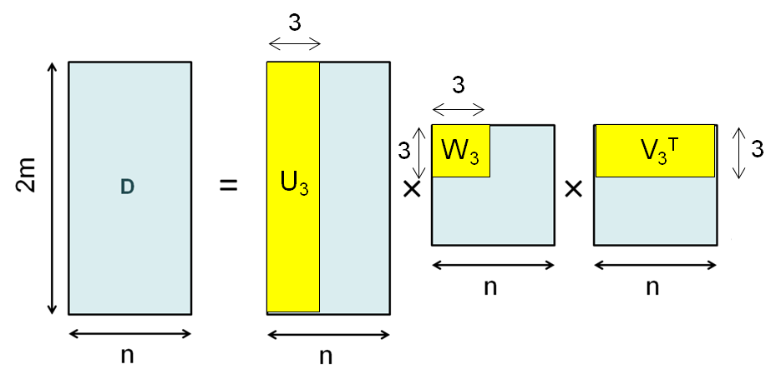
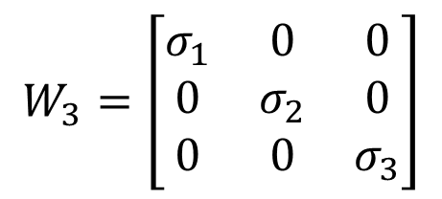
因式分解测量矩阵
由于 rank (D)=3, 这里只有三个非零的奇异值 σ₁ , σ₂ 和 σ₃
$$W_{3}=\left[\begin{matrix}σ_{1} & 0 & 0 \\ 0 & σ_{2} & 0 \\ 0 & 0 & σ_{3}\end{matrix}\right]$$
其中
[Eq. 11]

Slide 23
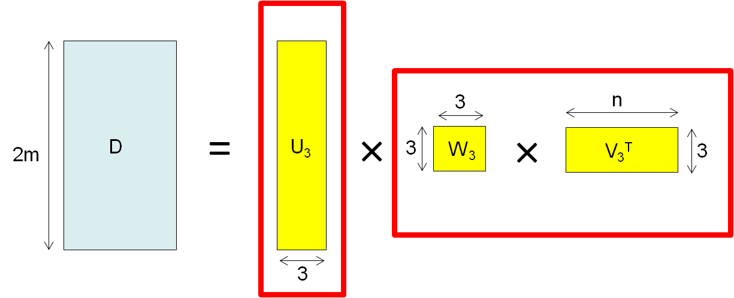
因式分解测量矩阵

Slide 24
因式分解测量矩阵
S = 结构
M = 运动 (摄像机)
D = U₃ W₃ V₃^{T} = U₃ (W₃ V₃^{T}) = M S
[Eq. 12]

Slide 25

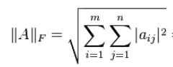
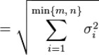
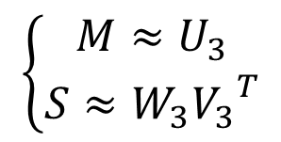
因式分解测量矩阵
D = U₃ W₃ V₃^{T} = U₃ (W₃ V₃^{T}) = M S [Eq. 12]
这里存在什么问题？
D的秩>3，因为:
测量噪声
仿射近似
定理：当 D 的秩大于 3 时，U₃ W₃ V₃^{T} 在Frobenius范数的意义上为 D 的最佳秩3近似。
D = U W V^{T}
$$\left\{\begin{matrix}M≈U_{3} \\ S≈W_{3}{V_{3}}^{T}\end{matrix}\right.$$
3 3 3

Slide 26
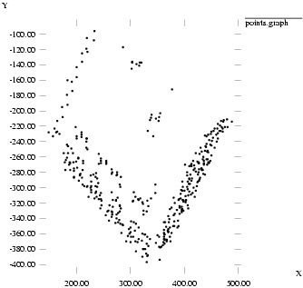
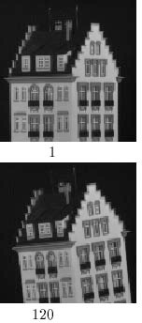
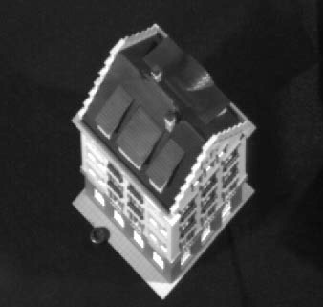
重构结果
C. Tomasi and T. Kanade. Shape and motion from image streams under orthography: A factorization method. IJCV, 9(2):137-154, November 1992.

Slide 27
仿射歧义
D
M
=
S

Slide 28
仿射歧义
D
M
=
×
H
_{H}-1
S
M*
S*
分解不唯一。通过以下变换可以得到相同的D:
M* = M H S* = H⁻¹S
其中 H 是描述仿射变换的任意3×3矩阵
必须利用其他约束条件来解决歧义

Slide 29
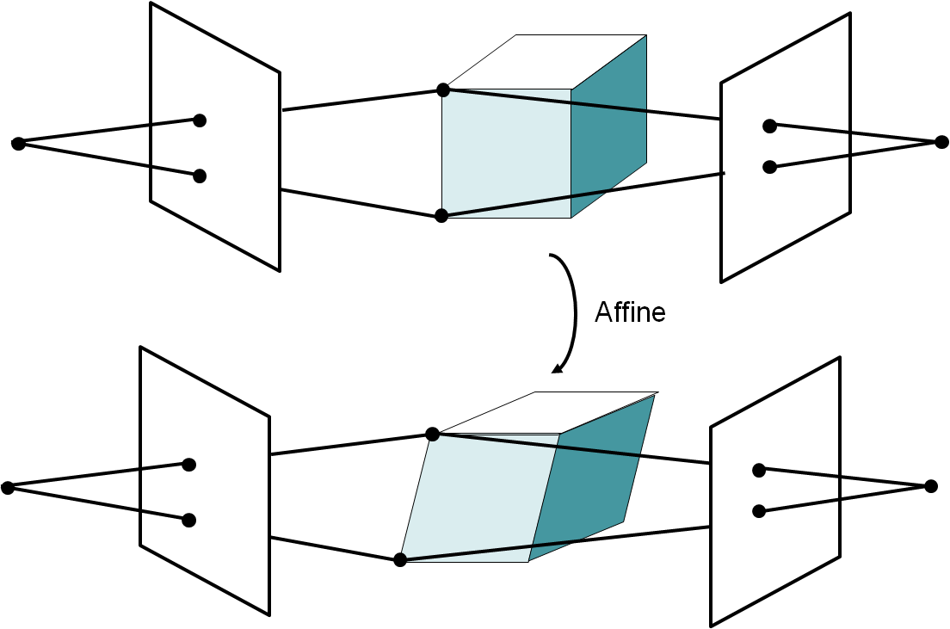

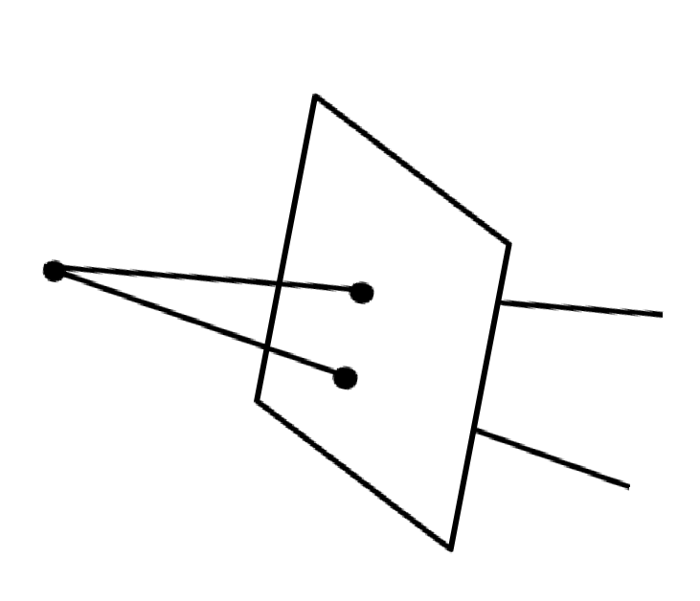

仿射歧义
S
A
A’
A* = A H
S* = H⁻¹S
A’* = A’ H

Slide 30
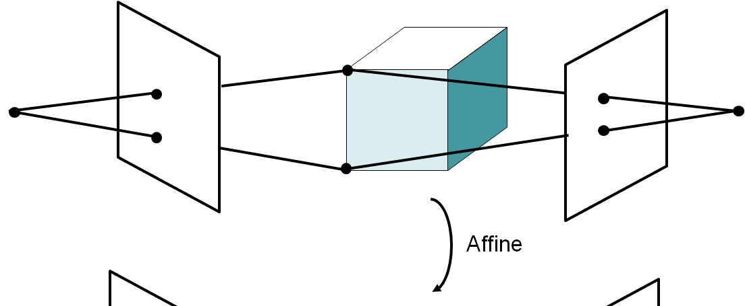
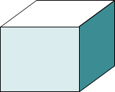
相似歧义
场景由图像仅经过相似变换（旋转，平移，缩放）,这叫做度量重构
Similarity
已标定的摄像机也存在歧义
对于已标定的摄像机，相似歧义是唯一的歧义
[Longuet-Higgins ’81]

Slide 31
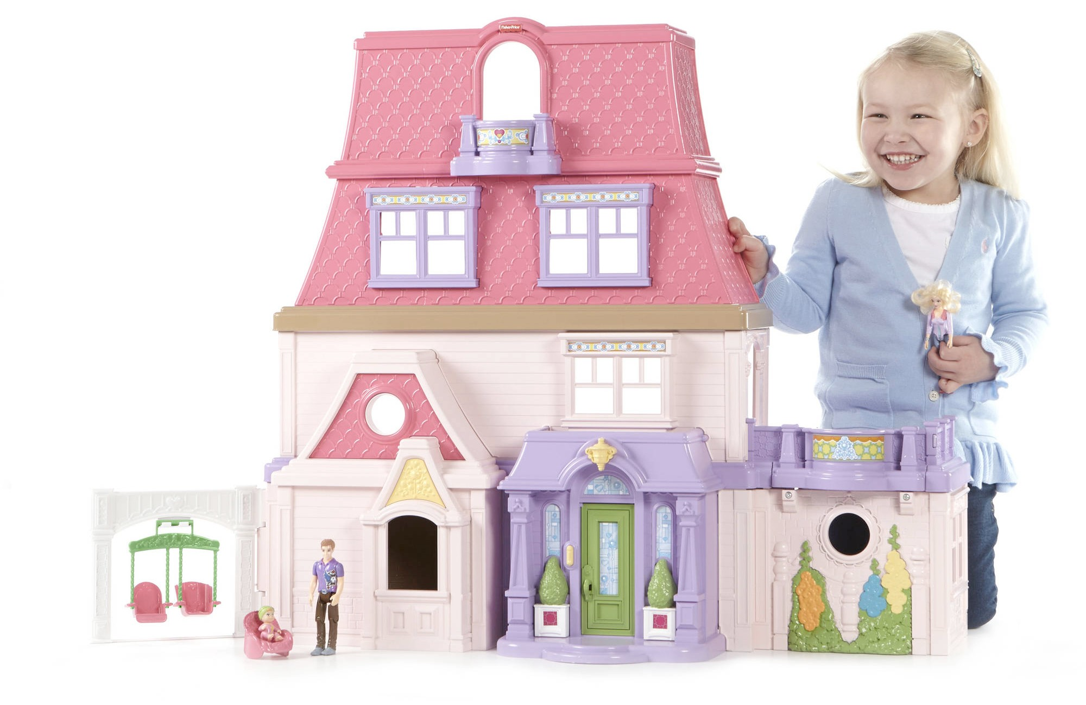
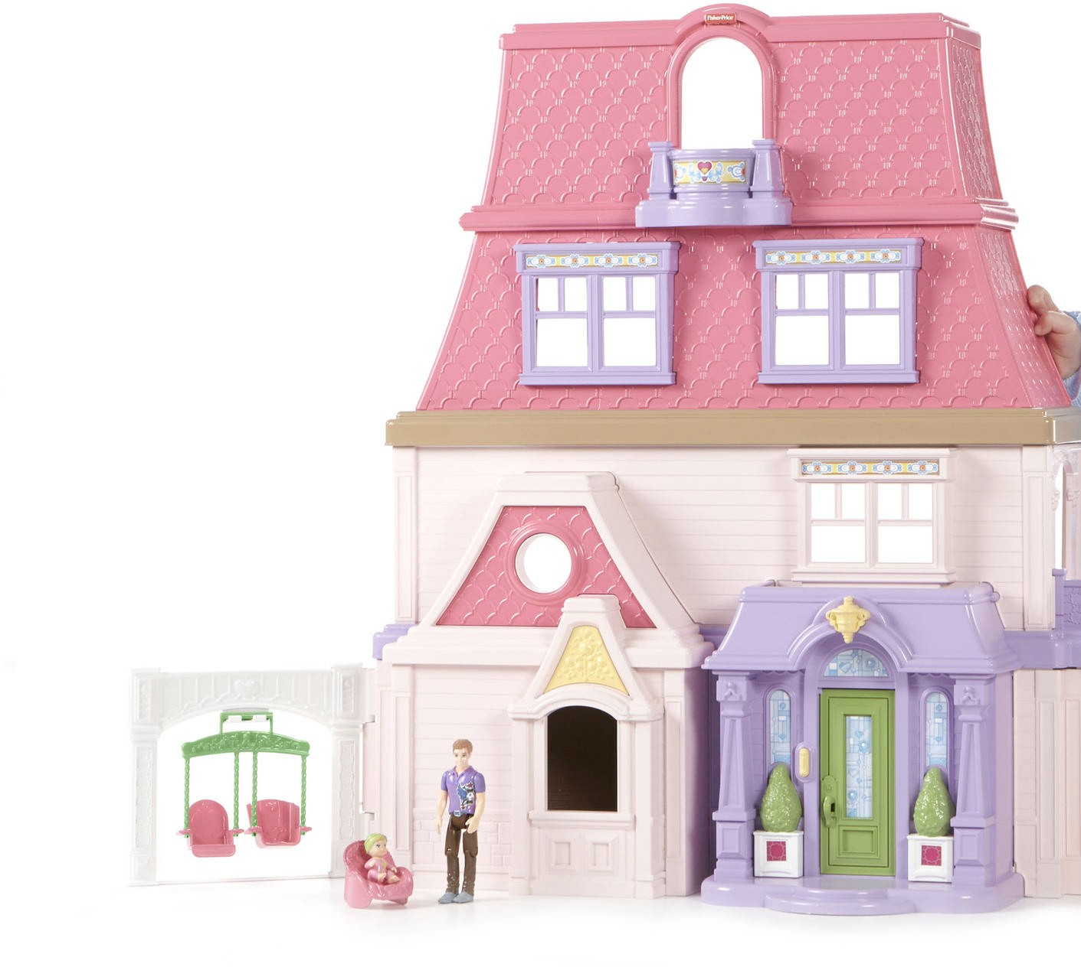
相似歧义
仅凭图像无法估计场景的绝对尺度

Slide 32
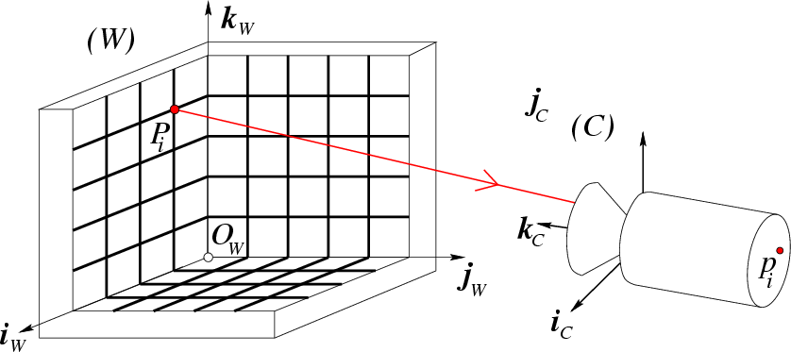

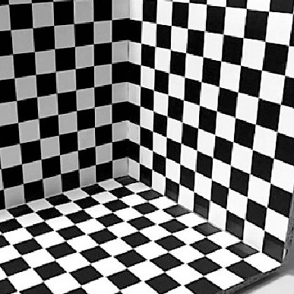
解决相似歧义
标定装置
图像
p_{i}
jj_{CC}
标定相机时，我们会认为假设一个世界坐标系

Slide 33
Lecture 6
多视图几何
运动恢复结构问题
仿射运动恢复结构
透视运动恢复结构
应用

Slide 34
运动恢复结构问题
X_{j}
^{x}1j
M_{m} ^{x}mj
M₁
^{x}2j
M₂
从 m × n 个观测值 X_{ij} 估计:
m 个投影矩阵 M_{i} = 运动
n 个3D点 X_{j} = 结构

Slide 35
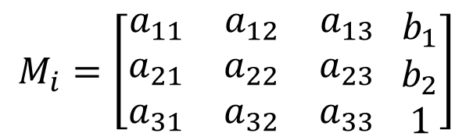
运动恢复结构问题
X_{j}
^{x}1j
M_{m} ^{x}mj
M₁
^{x}2j
M₂
$$M_{i}=\left[\begin{matrix}a_{11} & a_{12} & a_{13} \\ a_{21} & a_{22} & a_{23} \\ a_{31} & a_{32} & a_{33}\end{matrix} \begin{matrix}b_{1} \\ b_{2} \\ 1\end{matrix}\right]$$
m 个摄像机 M₁… M_{m}

Slide 36
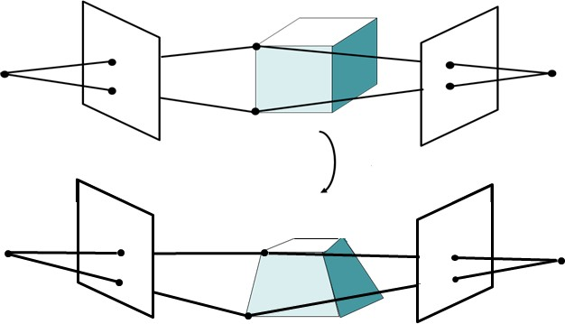
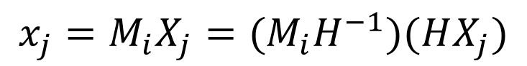
运动恢复结构歧义
x _{j}
在一般情况下（没有已知参数），歧义由任意4×4投影变换表示
Projective
x _{j}
x _{j} = M_{i} X_{j}
= K_{i}[R_{i} T_{i} ]
M_{i}
_{M H}−1
H X _{j}
j
$$x_{j}=M_{i}X_{j}=(M_{i}H^{−1})(HX_{j})$$

Slide 37
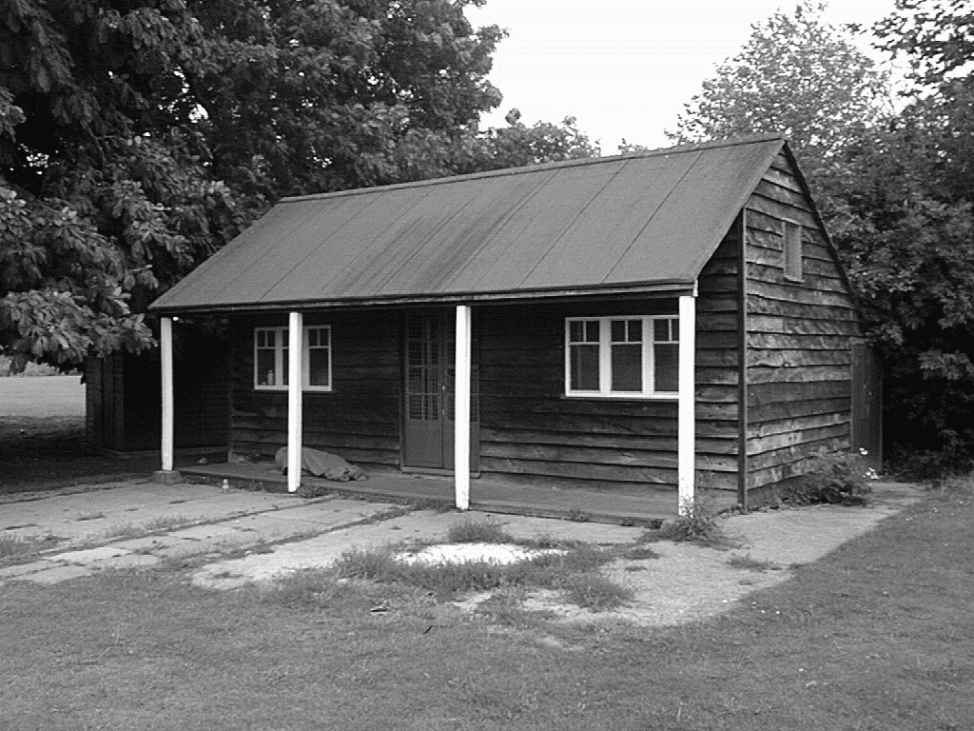
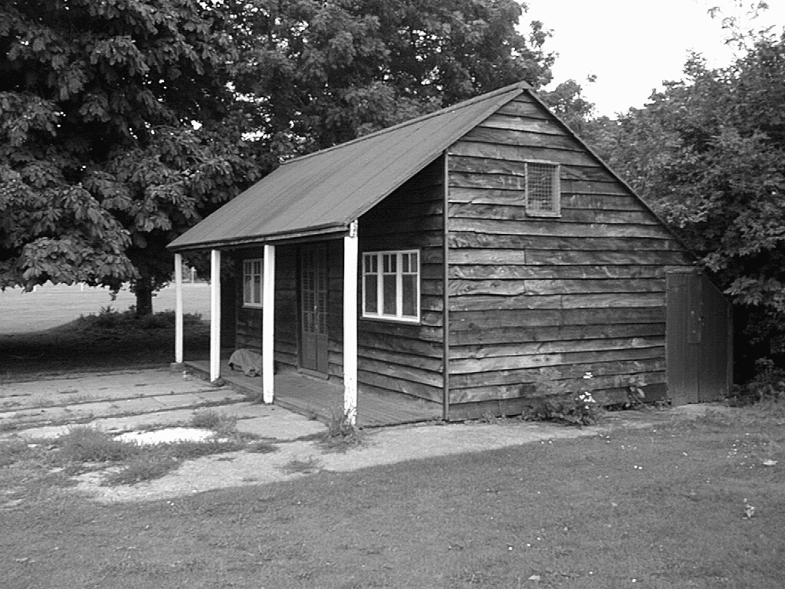
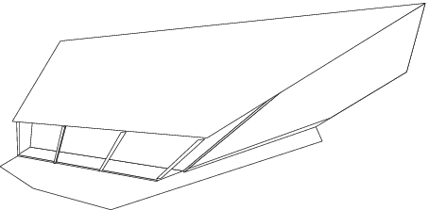
投影歧义
S =
R. Hartley and A. Zisserman, Multiple View Geometry in Computer Vision, 2nd edition, 2003

Slide 38
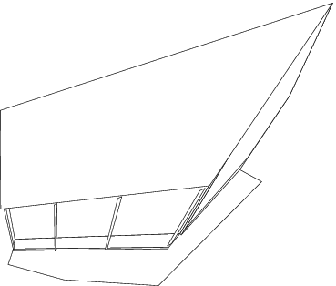
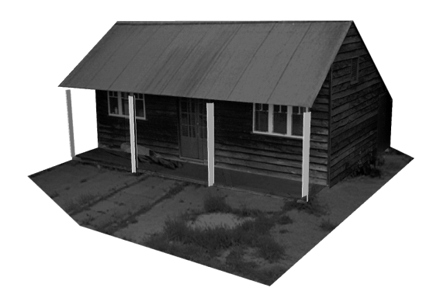

度量重构（更新）
从透视重构恢复度量重构问题叫做自标定

Slide 39
运动恢复结构问题
给定有n个固定点的m个图像 X_{j} ，可以写出
x_{ij} = M_{i} X_{j}
for i = 1, …,m and j = 1, … ,n
相机数量 点个数
问题: 从 m×n 个测量值 x_{ij} 估计 m 个矩阵 M_{i}，n个位置 X_{j}
如果摄像机没有标定，摄像机和点最多只能恢复到4x4投影(其中4x4投影按尺寸定义)
给定两个摄像机，需要多少点？
多少方程和多少未知参数？
2m×n方程 ，11m+3n-15未知参数

Slide 40
运动恢复结构方法
在相差一个透视变换的情况下恢复摄像机运动与场景结构
代数方法 (通过基本矩阵)
因式分解法(通过SVD)
捆绑调整

Slide 41
运动恢复结构方法
在相差一个透视变换的情况下恢复摄像机运动与场景结构
代数方法 (通过基本矩阵)
因式分解法(通过SVD)
捆绑调整

Slide 42
运动恢复结构方法
在相差一个透视变换的情况下恢复摄像机运动与场景结构
代数方法 (通过基本矩阵)
因式分解法(通过SVD)
捆绑调整

Slide 43
代数方法(两视图情况)
根据两个视图计算基本矩阵 F
利用 F 估计投影摄像机
根据摄像机进行三角剖分和估计3D中的点

Slide 44
代数方法(两视图情况)
X_{j}
^{x}1 j
x_{1 j} = M₁ X_{j}
x_{2 j} = M₂ X_{j}
For j = 1, … ,n
点个数
M₁
^{x}2 j
M₂
根据至少8个点对应关系，计算与摄像机1和2相关的F

Slide 45
代数方法(两视图情况)
根据两个视图计算基本矩阵 F
利用 F 估计投影摄像机
根据摄像机进行三角化和估计3D中的点

Slide 46
代数方法(两视图情况)
X_{j}
x_{1 j} = M₁ X_{j}
x_{2 j} = M₂ X_{j}
For j = 1, … ,n
点个数
^{x}1j
M
1
^{x}2j
M₂
由于射影歧义，我们总是可以应用射影变换 H ，使得：
= [I 0] M H
= [A b]
M H
−1
−1
1
[Eq. 3]
2
Canonical perspective camera
[Eq. 4]

Slide 47







代数方法(两视图情况)
称 X 为通用3D点 X_{ij}
将x 和 x’ 分别称为摄像机1和2的对应观测值
[Eq. 6]
[Eqs. 5]
$$\left\{\begin{matrix}{\tilde{M}}_{1}=M_{1}H^{−1}=[ I 0 ] \\ {\tilde{M}}_{2}=M_{2}H^{−1}=[ A b ] \\ \tilde{X}=HX\end{matrix}\right.$$
$$x=M_{1}X=M_{1}H^{−1}HX=\left[I\right|0]\tilde{X}$$
$$x′=M_{2}X=M_{2}H^{−1}HX=\left[A\right|b]\tilde{X}$$
$$x^{′}=\left[A | b\right]\tilde{X}=\left[A | b\right]\left[\begin{matrix}{\tilde{X}}_{1} \\ {\tilde{X}}_{2} \\ \begin{aligned}{\tilde{X}}_{3} \\ 1\end{aligned}\end{matrix}\right]=A\left[I | 0\right]\left[\begin{matrix}{\tilde{X}}_{1} \\ {\tilde{X}}_{2} \\ \begin{aligned}{\tilde{X}}_{3} \\ 1\end{aligned}\end{matrix}\right]+b=A\left[I | 0\right]\tilde{X}+b=Ax+b$$
[Eq. 7]
$$x^{′}×b=\left(Ax+b\right)×b=Ax×b$$
[Eq. 8]
[Eq. 9]
$${x′}^{T}∙\left(x^{′}×b\right)={x^{′}}^{T}∙\left(Ax×b\right)=0$$
$${x^{′}}^{T}\left(b×Ax\right)=0$$
[Eq. 10]

Slide 48

叉积作为矩阵乘法
$$a×b=\left[\begin{matrix}0 & −a_{z} & a_{y} \\ a_{z} & 0 & −a_{x} \\ −a_{y} & a_{x} & 0\end{matrix}\right]\left[\begin{matrix}b_{x} \\ b_{y} \\ b_{z}\end{matrix}\right]=\left[a_{x}\right]b$$

Slide 49





代数方法(两视图情况)
$$\left\{\begin{matrix}{\tilde{M}}_{1}=M_{1}H^{−1}=[ I 0 ] \\ {\tilde{M}}_{2}=M_{2}H^{−1}=[ A b ] \\ \tilde{X}=HX\end{matrix}\right.$$
$$x=M_{1}X=M_{1}H^{−1}HX=\left[I\right|0]\tilde{X}$$
[Eqs. 5]
[Eq. 6]
$$x′=M_{2}X=M_{2}H^{−1}HX=\left[A\right|b]\tilde{X}$$
….
x′^{T} (b × Ax) = 0
[Eq. 10]
x′^{T}F x = 0
F =[b×]A
x′
T
[b×]A x = 0
基本矩阵!

Slide 50



计算摄像机
计算 b:
考虑乘积 F b
$$x^{′}Fx=0$$
$$F=\left[b_{x}\right]A=b×A$$
[Eq. 11]
[Eq. 12]
F 是奇异的, 因此我们可以通过SVD求解 b 作为 F b = 0 的最小平方解, 其中 |b|=1
使用类似推导，有 b^{T} F = 0 ^{[Eq. 12-bis]}
$$F∙b=\left[b_{x}\right]A∙b=b×A∙b=0$$

Slide 51





计算摄像机
$${x′}^{T}Fx=0$$
$$F=\left[b_{x}\right]A$$
$$\left\{\begin{matrix}Fb=0 \\ b^{T}F=0\end{matrix}\right.$$
[Eq. 12]
[Eq. 12-bis]
[Eq. 11]
计算 A:
定义：A’ = –[b×] F
让我们验证 [b×]A' 等于 F :
显然：
$$\left[b_{x}\right]A^{′}=−\left[b_{x}\right]\left[b_{x}\right]F=−\left(bb^{T}−{\left|B\right|}^{2}I\right)F=−bb^{T}F+{\left|b\right|}^{2}F=0+1∙F=F$$
[Eq. 13]
因此， A = A’ = –[b×] F
$${\tilde{M}}_{1}=[ I 0 ]$$
$${\tilde{M}}_{2}=[−\left[b_{x}\right]F b]$$
[Eqs. 14]

Slide 52



b的解释
$${x′}^{T}Fx=0$$
$$F=\left[b_{x}\right]A$$
$$\left\{\begin{matrix}Fb=0 \\ b^{T}F=0\end{matrix}\right.$$
[Eq. 12]
[Eq. 12-bis]
[Eq. 11]
b是什么??

Slide 53


极几何约束[第5讲]
X
x₁
x₂
e₁
e₂
O₁
O₂
F x₂ 是与 x₂ 有关的极线 (l₁ = F x₂)
F^{T} x₁是与 x₁ 有关的极线 (l₂ = F^{T} x₁)
F 是奇异的(秩为2)
F e₂ = 0 与 F^{T} e₁ = 0 F 是 3x3 矩阵; 7 DOF

Slide 54

b的解释
$${x′}^{T}Fx=0$$
$$F=\left[b_{x}\right]A$$
$$\left\{\begin{matrix}Fb=0 \\ b^{T}F=0\end{matrix}\right.$$
[Eq. 11]
b 是一个极点!
$${\tilde{M}}_{1}=[ I 0 ]$$
$${\tilde{M}}_{2}=[ −\left[b_{x}\right]F b ]$$
[Eq. 15]
$${\tilde{M}}_{1}=[ I 0 ]$$
$${\tilde{M}}_{2}=[ −\left[e_{x}\right]F e ]$$
[Eq. 16]
HZ, page 254
PF, page 288

Slide 55
代数方法(两视图情况)
根据两个视图计算基本矩阵 F
利用 F 估计射影摄像机
根据摄像机进行三角化和估计3D中的点

Slide 56








三角原理
$${\tilde{X}}_{j}$$
$$x_{1j}={\tilde{M}}_{2}{\tilde{X}}_{j}$$
^{x}1j
$$x_{2j}={\tilde{M}}_{1}{\tilde{X}}_{j}$$
^{x}2j
$${\tilde{M}}_{1}$$
$${\tilde{M}}_{2}$$
$${\tilde{M}}_{1}=[I 0 ]$$
$$→ {\tilde{X}}_{j} for i=1,…,n$$
$${\tilde{M}}_{2}=[ −\left[e_{x}\right]F e ]$$
可以通过SVD从摄像机矩阵计算3D点（有关详细信息，请参见HZ的第312页）

Slide 57





代数方法(N视图情况)
$${\tilde{X}}_{j}$$
^{x}hj
$${\tilde{M}}_{h}$$
$${\tilde{M}}_{1}$$
^{x}1j
^{x}kj
$${\tilde{M}}_{k}$$
- 从 I_{k} 和 I_{h}
$$→{\tilde{M}}_{k},{\tilde{M}}_{h},{\tilde{X}}_{[k,h]}$$
与 I_{k} 和 I_{h} 之间可得的点对应关系相关的3D点
- 成对的解可以使用捆绑调整组合在一起

Slide 58
运动恢复结构算法
代数方法 (通过基本矩阵)
因式分解法(通过SVD)
捆绑调整

Slide 59
代数法与分解法的局限性
因式分解法假定所有点都是可见的，所以下述场合不可用：
存在遮挡
建立对应点关系失败
代数法应用于2视图重建

Slide 60
运动恢复结构方法
在相差一个透视变换的情况下恢复摄像机运动与场景结构
代数方法 (通过基本矩阵)
因式分解法(通过SVD)
捆绑调整

Slide 61


捆绑约束
提取结构和运动的非线性方法
最小化重投影误差
$$E\left(M,X\right)=\sum_{i=1}^{m}{\sum_{j=1}^{n}{D{(x_{ij}^{},M_{I}^{}X_{j}^{})}^{2}}}$$
重构点 X_{j}
真实值X_{j}
M₁X_{j}
^{x}1j
^{x}mj
M_{m}X_{j}
M₂X_{j}
^{x}2j
O₁
O_{m}
O₂

Slide 62

标定的一般问题
$$E\left(M,X\right)=\sum_{i=1}^{m}{\sum_{j=1}^{n}{D{(x_{ij}^{},M_{I}^{}X_{j}^{})}^{2}}}$$
参数
D是非线性约束
牛顿法
Levenberg-Marquardt 算法
从初始解开始迭代
若初始解与实际相距较远，可能会很慢
估计解可能是初始解的函数（由于局部最小值）
牛顿法需要计算J, H
Levenberg-Marquardt算法不用计算H
测量值

Slide 63
捆绑调整
优势
处理大量视图
处理丢失的数据
局限性
参数超多的最小化问题（参数随着视图数量的增长而急剧增长）
需要良好的初始条件
常用作SFM的最后一步
分解或代数方法可作为优化问题的初始解

Slide 64
Lecture 6
多视图几何
运动恢复结构问题
仿射运动恢复结构
透视运动恢复结构
应用

Slide 65
运动恢复结构问题
Courtesy of Oxford Visual Geometry Group
Lucas & Kanade, 81 Chen & Medioni, 92 Debevec et al., 96 Levoy & Hanrahan, 96 Fitzgibbon & Zisserman, 98
Triggs et al., 99 Pollefeys et al., 99 Kutulakos & Seitz, 99
Levoy et al., 00
Hartley & Zisserman, 00 Dellaert et al., 00 Rusinkiewic et al., 02 Nistér, 04
Brown & Lowe, 04 Schindler et al, 04 Lourakis & Argyros, 04 Colombo et al. 05
Golparvar-Fard, et al. JAEI 10
Pandey et al. IFAC , 2010 Pandey et al. ICRA 2011 Microsoft’s PhotoSynth Snavely et al., 06-08 Schindler et al., 08 Agarwal et al., 09
Frahm et al., 10

Slide 66















































































































建筑场景的增量重构
Initial pair – 2168 & Complete Set 62,323 points, 160 images
Golparvar-Fard. Pena-Mora, Savarese 2008

Slide 67

重构场景与摄像机位姿
63

Slide 68

场景图像与重构场景

Slide 69



结果与应用
Noah Snavely, Steven M. Seitz, Richard Szeliski, "Photo tourism: Exploring photo collections in 3D," ACM Transactions on Graphics (SIGGRAPH Proceedings),2006,

